Slide 1
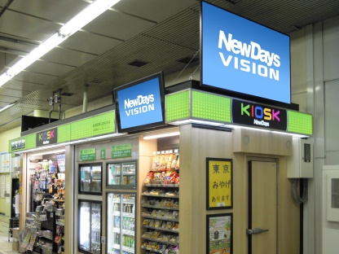
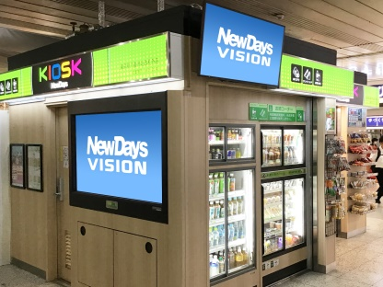
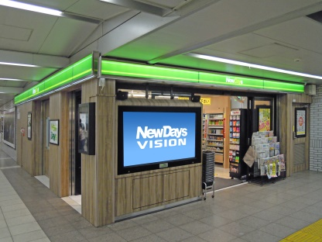
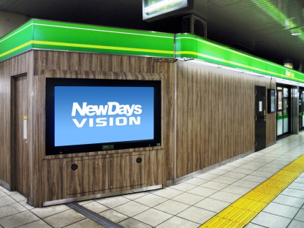
大ターミナル駅が60%オフ
商品概要
2020年9月分の大ターミナル駅(単駅)を超特価の60%オフにて販売いたします。
■ユニット NewDaysビジョン 単駅 大ターミナル駅（１枠15秒）
■放映月 2020年9月分
■対象駅及び料金
【新宿】NewDaysビジョン設置イメージ
【東京】NewDaysビジョン設置イメージ
６０％
オフ
【池袋】NewDaysビジョン設置イメージ
注意事項
■料金は税抜・グロスです。
■申込みが重複した場合は調整させて頂きます。
■既にお申込みいただいた件名、入札件名については対象外とさせて頂きます。
【上野】NewDaysビジョン設置イメージ
■販売状況によっては販売枠数の増減があります。
■広告内容は1商品1サービスを原則とします。
【お問合せ先】
営業戦略部ニューデイズビジョン課
050-3644-0125
NDvision@j-retail.co.jp

